Slide 1

Booktubes
Introductie
Trajecten en proefsessies
Wat heeft het project te bieden?
Verdere planning
Booktubes: wat en waarom

Slide 2
Introductie
Wat is een booktube?
  Booktubes: boekverslag onder de vorm van een youtubefimpje
  Booktube: vloggen

Slide 3
Introductie
Waarom zetten we op booktubes in?
  Een alternatief dat beter aansluit bij de leefwereld van kinderen en jongeren.
  Spreekt een breed spectrum aan vaardigheden aan, waarbij elk kind of jongeren zijn/haar inbreng kan geven.
  Toepasbaar op verschillende leeftijden in verschillende vormen, afhankelijk van de wensen van de bib en het doelpubliek.

Slide 4
Introductie
Wie werkt mee aan het project?
  Mediacoaches van Comeet: Eeklo, Evergem, Lovendegem, Maldegem, Zelzate.
  Mediawijs: inhoudelijke ondersteuning onder de vlag van project ‘Mediawijze bibs’
  Mediaraven: zorgen voor losse inhoudelijke ondersteuning en vorming van het communicatieaanbod
  Scholen: testpubliek

Slide 5
Introductie
Waarom zetten we op booktubes in?
  Een alternatief dat beter aansluit bij de leefwereld van kinderen en jongeren.
  Spreekt een breed spectrum aan vaardigheden aan, waarbij elk kind of jongeren zijn/haar inbreng kan geven.
  Toepasbaar op verschillende leeftijden in verschillende vormen, afhankelijk van de wensen van de bib en het doelpubliek.

Slide 6
Trajecten en proefsessies
Bib Maldegem
5de leerjaar
1 week elke voormiddag
diverse apps
Begeleiding van opstart tot montage
Totale tijdsbesteding = +/-10 uur
Notes:
Traject regiobib; belangrijk om veel en vaak te communiceren; niet alleen naar medewerkers en besturen, maar nu ook naar bv. beheersorganen en breder publiek
Perfecte inleiding om deze presentatie mee te beginnen…
Primeur …!

Slide 7
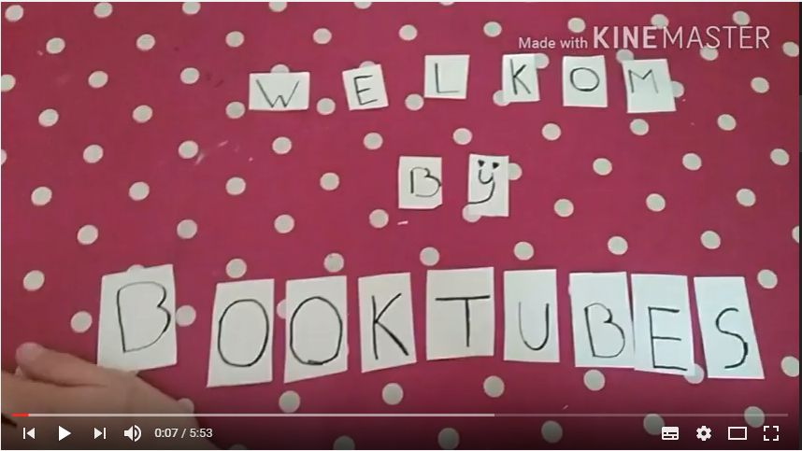
Trajecten en proefsessies
Bib Maldegem
Notes:
Traject regiobib; belangrijk om veel en vaak te communiceren; niet alleen naar medewerkers en besturen, maar nu ook naar bv. beheersorganen en breder publiek
Perfecte inleiding om deze presentatie mee te beginnen…
Primeur …!

Slide 8
Trajecten en proefsessies
Bib Eeklo
OKAN klas
twee voormiddagen
diverse apps
begeleiding van opstart tot montage
totale tijdsbesteding = +/- 6 uur
Notes:
Traject regiobib; belangrijk om veel en vaak te communiceren; niet alleen naar medewerkers en besturen, maar nu ook naar bv. beheersorganen en breder publiek
Perfecte inleiding om deze presentatie mee te beginnen…
Primeur …!

Slide 9
Trajecten en proefsessies
Bib Lovendegem
6de leerjaar
twee voormiddagen
stopmotion + kinemaster app
begeleiding van opstart tot montage
totale tijdsbesteding = +/- 6 uur
Notes:
Traject regiobib; belangrijk om veel en vaak te communiceren; niet alleen naar medewerkers en besturen, maar nu ook naar bv. beheersorganen en breder publiek
Perfecte inleiding om deze presentatie mee te beginnen…
Primeur …!

Slide 10
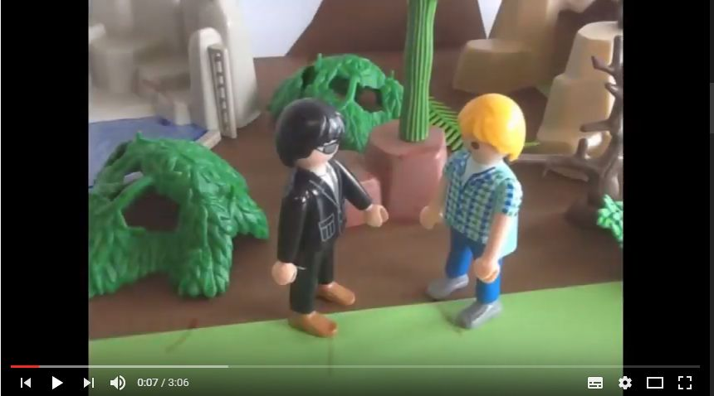
Trajecten en proefsessies
Bib Lovendegem
Notes:
Traject regiobib; belangrijk om veel en vaak te communiceren; niet alleen naar medewerkers en besturen, maar nu ook naar bv. beheersorganen en breder publiek
Perfecte inleiding om deze presentatie mee te beginnen…
Primeur …!

Slide 11
Trajecten en proefsessies
Bib Evergem
5de leerjaar
drie voormiddagen
diverse apps
begeleiding van opstart tot montage
totale tijdsbesteding = +/- 6 uur
Notes:
Traject regiobib; belangrijk om veel en vaak te communiceren; niet alleen naar medewerkers en besturen, maar nu ook naar bv. beheersorganen en breder publiek
Perfecte inleiding om deze presentatie mee te beginnen…
Primeur …!

Slide 12
Trajecten en proefsessies
Bib Zelzate
5de Handel
één namiddag + terugkommoment
diverse apps
opstartsessie + handleiding
totale tijdsbesteding = +/- 6 uur
Notes:
Traject regiobib; belangrijk om veel en vaak te communiceren; niet alleen naar medewerkers en besturen, maar nu ook naar bv. beheersorganen en breder publiek
Perfecte inleiding om deze presentatie mee te beginnen…
Primeur …!

Slide 13
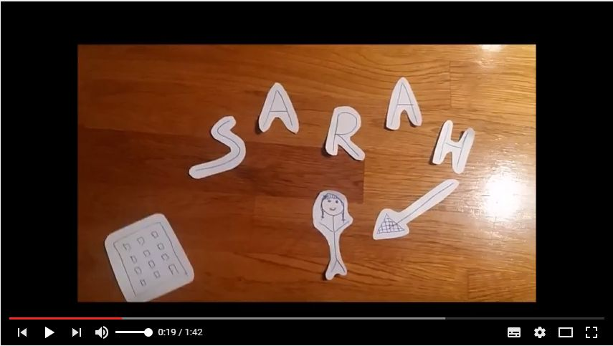
Trajecten en proefsessies
Bib Zelzate
Notes:
Traject regiobib; belangrijk om veel en vaak te communiceren; niet alleen naar medewerkers en besturen, maar nu ook naar bv. beheersorganen en breder publiek
Perfecte inleiding om deze presentatie mee te beginnen…
Primeur …!

Slide 14
Wat heeft het project te bieden?
Handleidingen
Lesvoorbereidingen
Plan van aanpak
Communicatie

Slide 15
Wat heeft het project te bieden?
Handleidingen
  handleiding voor begeleiders
    Voorstelling van een aantal apps
    Opnamerichtlijnen
    Privacy
    Gebruik rechtenvrije muziek
  Handleiding voor kinderen
  Sjablonen
    Boekbespreking
    Storyboard
    communicatie

Slide 16
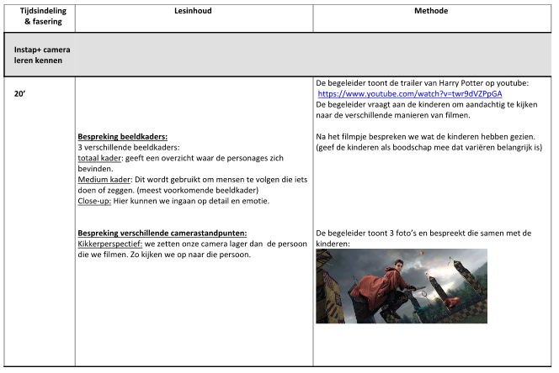
Wat heeft het project te bieden?
Lesvoorbereidingen
  Verschillende aspecten van het proces werden in individuele lessen gegoten
  Bij elk onderdeel werd opgenomen waar je op moet letten.
  Opname tijdsaanduiding laat je toe om in te schatten wat elk onderdeel je aan tijd zal kosten
  Let op: de voorbereidingen zijn een inspiratiebron, geen dwingende richtlijn,

Slide 17
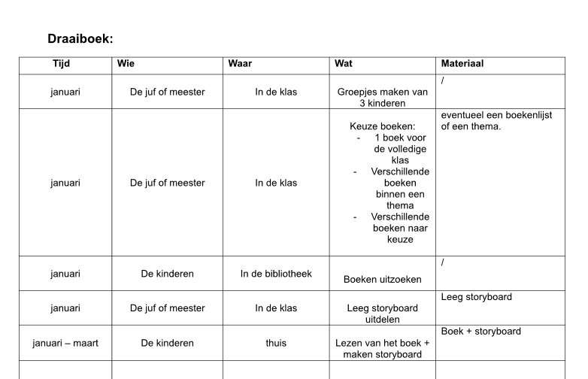
Wat heeft het project te bieden?
Plan van aanpak
  Dit helpt je op weg om de voorbereiding van je eigen traject aan te pakken, maar weerom: dit is geen mantra.

Slide 18
Wat heeft het project te bieden?
Plan van aanpak
  Dit helpt je op weg om de voorbereiding van je eigen traject aan te pakken, maar weerom: dit is geen mantra.

Slide 19
Wat heeft het project te bieden?
Communicatie
  Ouders
    Toelichtingsbrief
    Keuzebrief
    Uniforme eindgeneriek met aandacht voor alle partners (branding)
    MM-Kanalen
      Youtubekanaal comeet

Slide 20
Verdere planning
Evaluatie testcases
Light en large versies uitwerken
Draaiboeken in werkbare vorm gieten
Planning schooljaar 2017-2018
Toolbox samenstellen
Verankeren in de werking

Slide 21
Wat en waarom
Booktube promofilm

